Slide 1


Práce s frazémy a idiomy v hodinách ČJ na 1. stupni ZŠ
Příprava a zpracování DP II

Slide 2
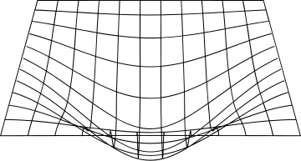
Úkol pro Vás
01
02
Jaké ustálené slovní spojení (přísloví, pořekadlo, rčení, přirovnání...) si vybavíte z Vašeho běžného života?
Co řeknete, když už je toho na Vás moc? Použijete spíš nějaké obrazné vyjádření nebo přímo řeknete “Je toho na mě hodně.”

Slide 3
Výzkumné otázky
Jaké úkoly zaměřené na frazémy se objevují v učebnicích a PS ČJ na 1. STZŠ?
Jak často je učitelé řadí do výuky?
Považují učitelé výuku přísloví, pořekadel atd. za důležitou? Proč?
Jak rozumí žáci českým frazémům?
Liší se práce s frazémy na pražských a mimopražských školách?
Jak učitelé pracují s frazeologií v hodinách ČJ na prvním stupni ZŠ?

Slide 4

Teoretická část

Slide 5

Definice frazémů
Frazémy ve výuce
Základní pojmy
Historie
Frazeologie napříč jazyky
Dělení frazémů
Kompetence učitelů
Porozumění ze strany žáků
Kde se dítě setká s frazémy
Frazeologie ve výukových materiálech

Slide 6
Literatura
01
02
03
Monografie
Odborné časopisy
Závěrečné práce
Bečka
Čechová
Čermák
Český jazyk a literatura
Cizí jazyky
Češtinář
Naša škola
Frazémy v pohádkách Zdeňka Svěráka
Přísloví, rčení a pořekadla v různých historických obdobích

Slide 7
Praktická část

Slide 8
Sběr dat
Rozhovory s učiteli
Individuální
Polostrukturované
Cca 10 otázek
10 z pražských školy, 10 z mimopražských škol
→ vyhodnocení odpovědí
→ porovnání pražské/mimopražské školy
→ porovnání 4. a 5. ročník
→ porovnání žáků na základě učebních materiálů
Rozhovory s žáky
Skupinové
Strukturované
Úvod ústně za skupinu
2 dotazy písemně
4. a 5. ročník
Analýza učebnic a PS ČJ
Porovnání více nakladatelství
4. a 5. ročník

Slide 9
Úkol pro Vás
01
02
Jaké ustálené slovní spojení (přísloví, pořekadlo, rčení, přirovnání...) si vybavíte z Vašeho běžného života?
Co řeknete, když už je toho na Vás moc? Použijete spíš nějaké obrazné vyjádření nebo přímo řeknete “Je toho na mě hodně.”

Slide 10
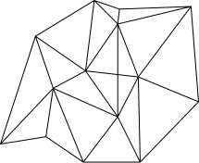
Perličky z výzkumu
lepší držet vrabce v hrsti než holuba na střeše
lepší holub v kleci, nežli holub na pekáči
pytel s blechy neutáhneš
každou chvilku někdo drží pilku
kdo skáče, dál doskáče
kdo chce tam, pomozme mu tam
jsem uvařená
tak to ne, jak ne to ne
už musím jít, na měsíc odlétám do Antarktidy si zchladit hlavu

Slide 11
Děkuji za pozornost!

